Slide 1

Reconocimiento de Patrones
Domingo Mery
Departamento de Ciencia de la Computación
Escuela de Ingeniería
Universidad Católica de Chile
Definiciones
[ Capítulo 1 ]

Slide 2
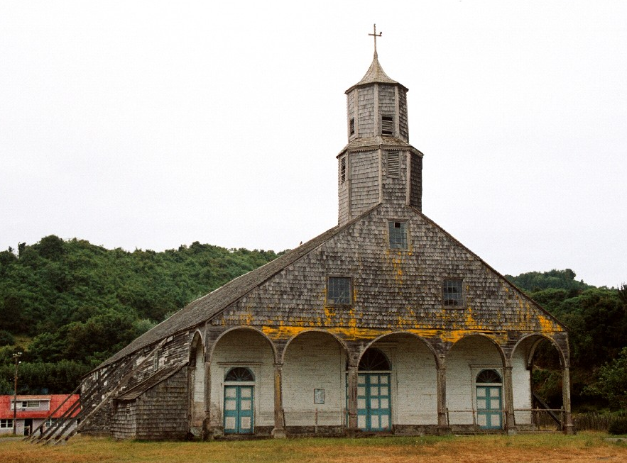
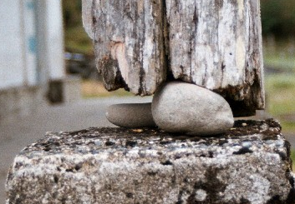
Imágenes Digitales

Slide 3


Imágenes Digitales (zoom)

Slide 4
Imágenes Digitales (coordenadas)
y
y
x = 639
y = 599
size: 686 x 1029 pixels
x
x

Slide 5
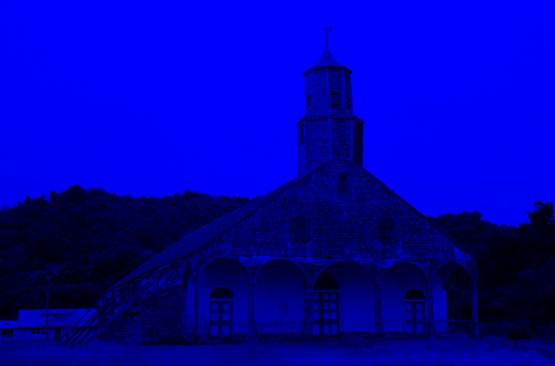

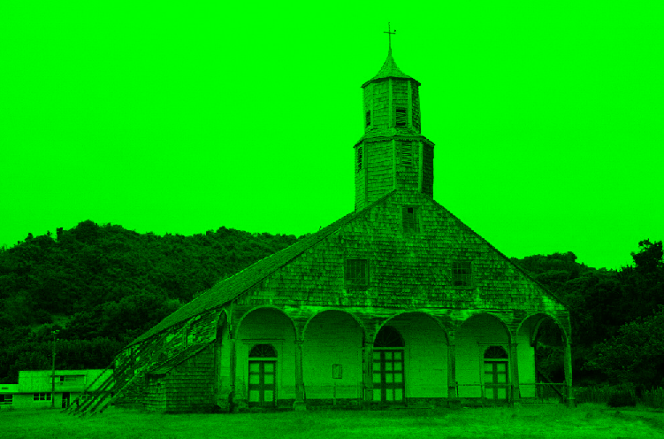
Imágenes Digitales (color)
R = 200 G = 127 B = 45

Slide 6
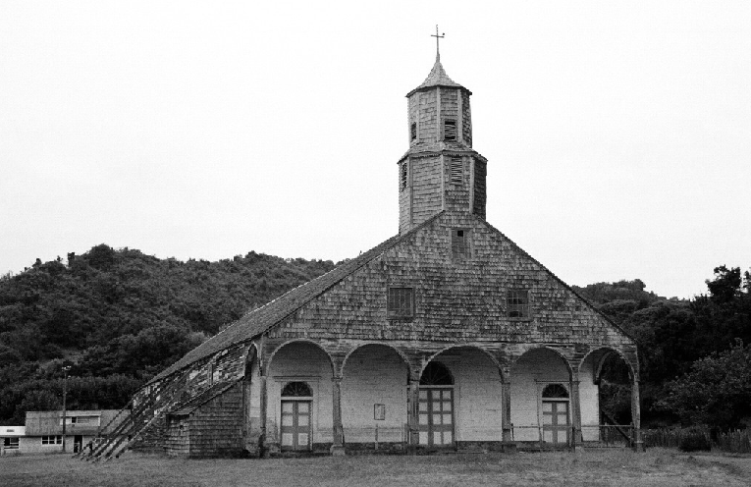
Imágenes Digitales (color a blanco y negro)
I = (R + G + B) / 3

Slide 7

Imágenes Digitales (tonos de gris)
1 128 256
0
255

Slide 8
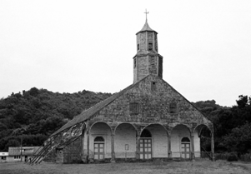
Imágenes Digitales (operaciones)
I
I x 0.5
I x 2

Slide 9

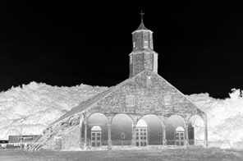
Imágenes Digitales (operaciones)
I
I > 200
256-I

Slide 10
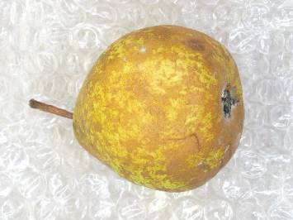

Procesamiento de Imágenes:
Uso de algoritmos computacionales que toman una imagen como entrada y entregan una imagen como salida.
[ INPUT ] [ OUTPUT ]

Slide 11

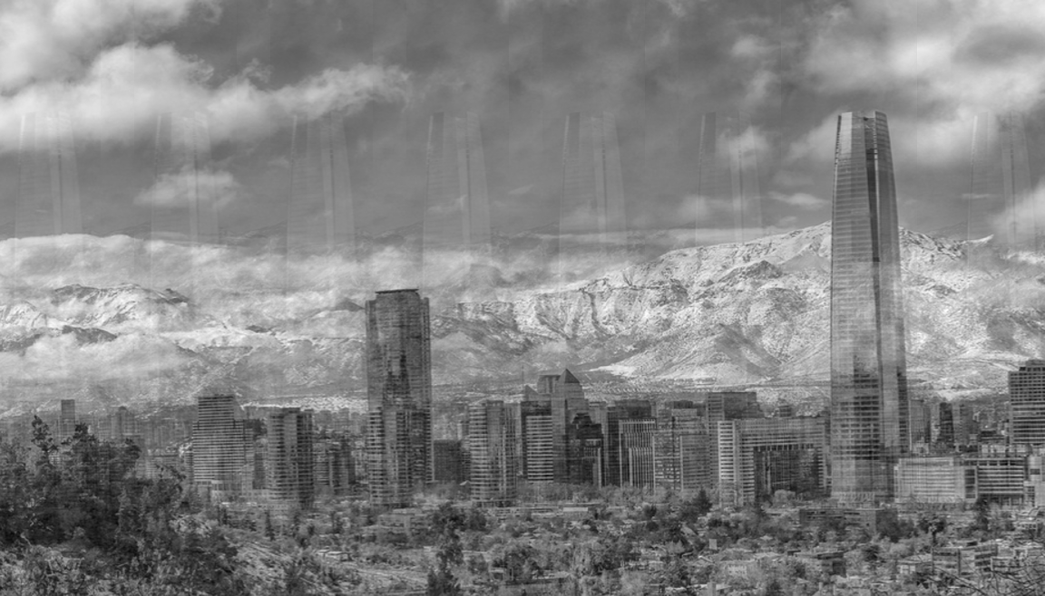
Procesamiento de Imágenes:
Uso de algoritmos computacionales que toman una imagen como entrada y entregan una imagen como salida.
[ INPUT ]
[ INPUT ] [ OUTPUT ]

Slide 12
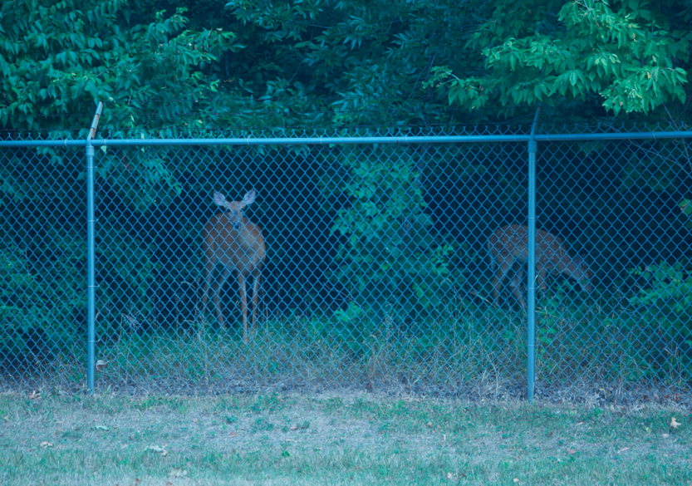
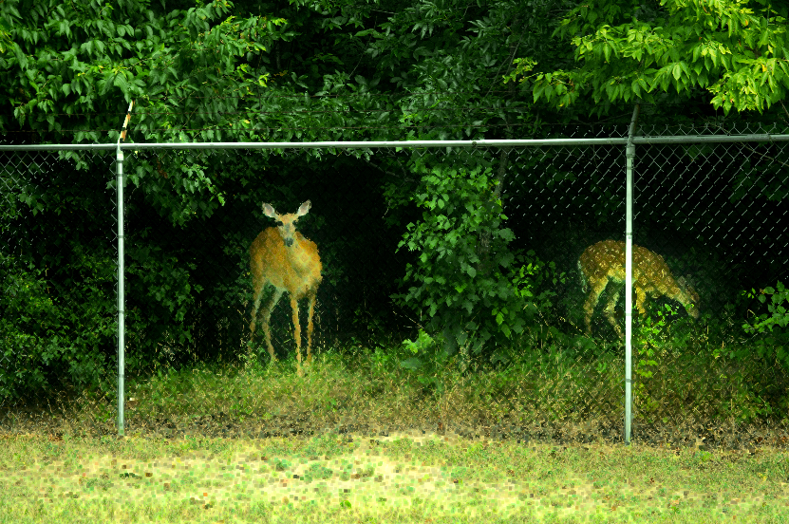
Procesamiento de Imágenes:
Uso de algoritmos computacionales que toman una imagen como entrada y entregan una imagen como salida.
[ INPUT ] [ OUTPUT ]

Slide 15
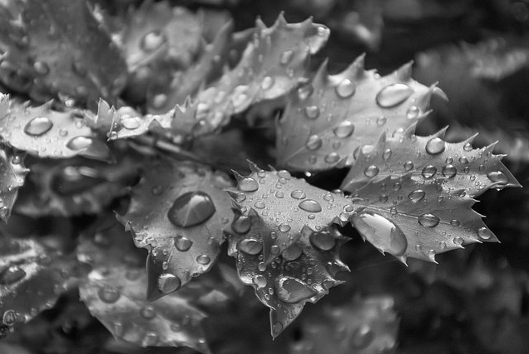
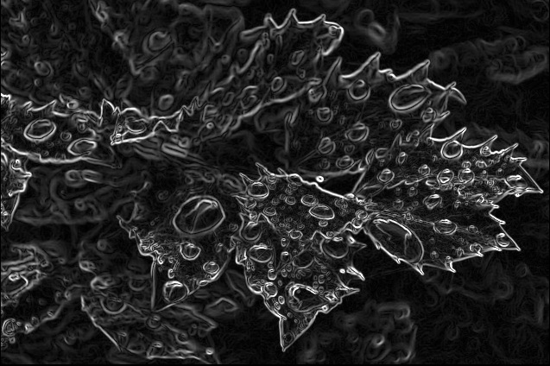
Procesamiento de Imágenes:
Uso de algoritmos computacionales que toman una imagen como entrada y entregan una imagen como salida.
[ INPUT ] [ OUTPUT ]

Slide 17
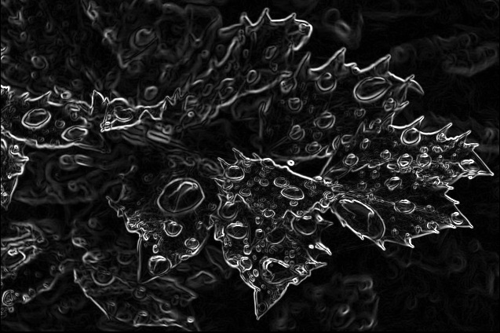

Slide 18
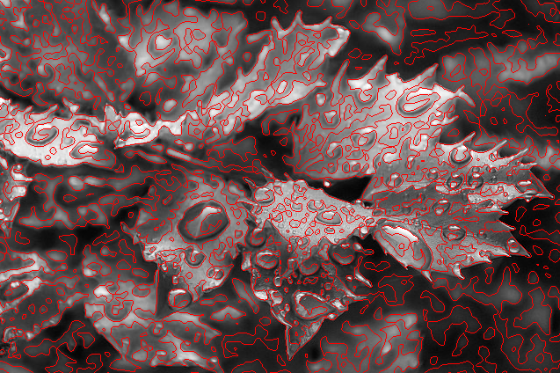

Slide 19
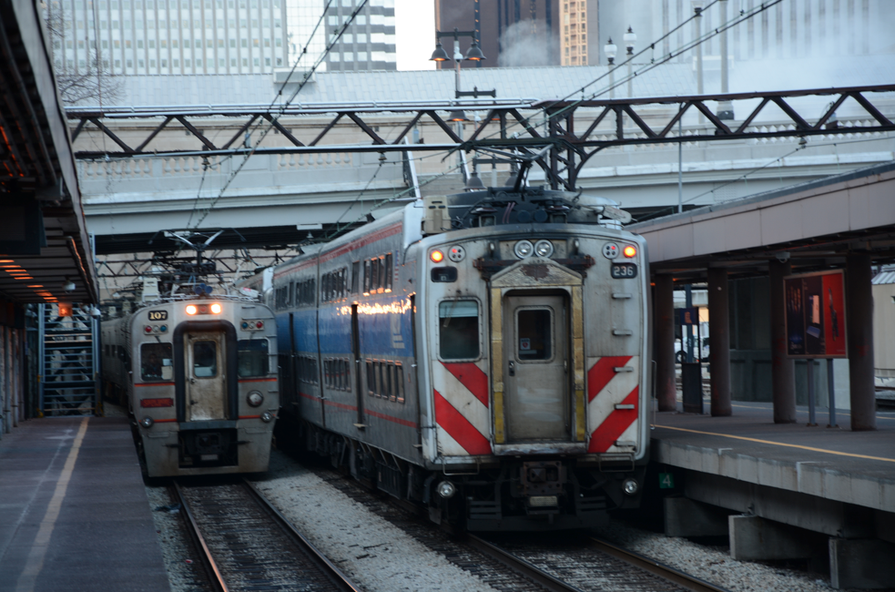
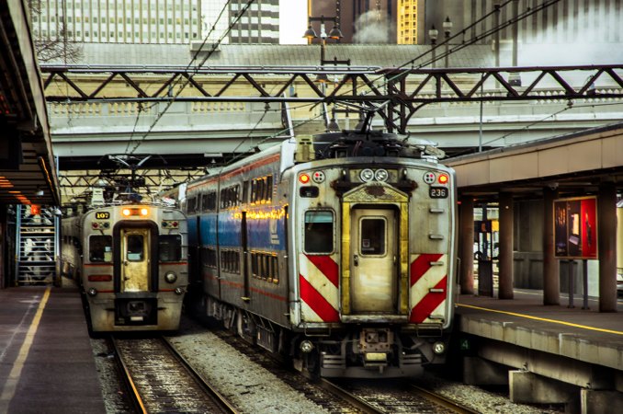
Procesamiento de Imágenes:
Uso de algoritmos computacionales que toman una imagen como entrada y entregan una imagen como salida.
[ INPUT ] [ OUTPUT ]

Slide 22
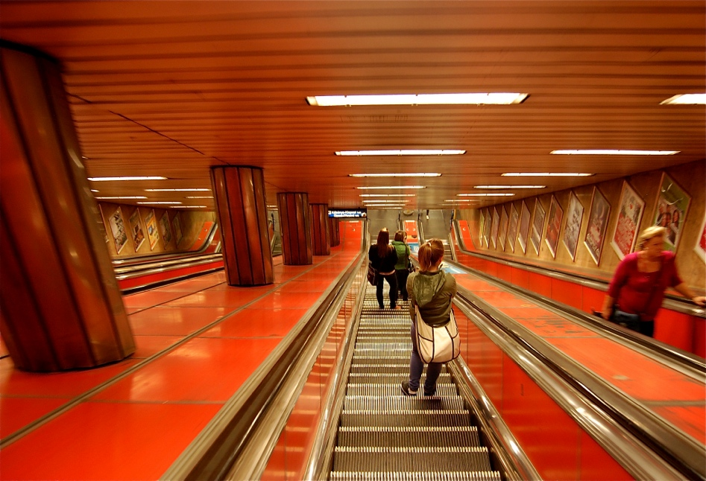
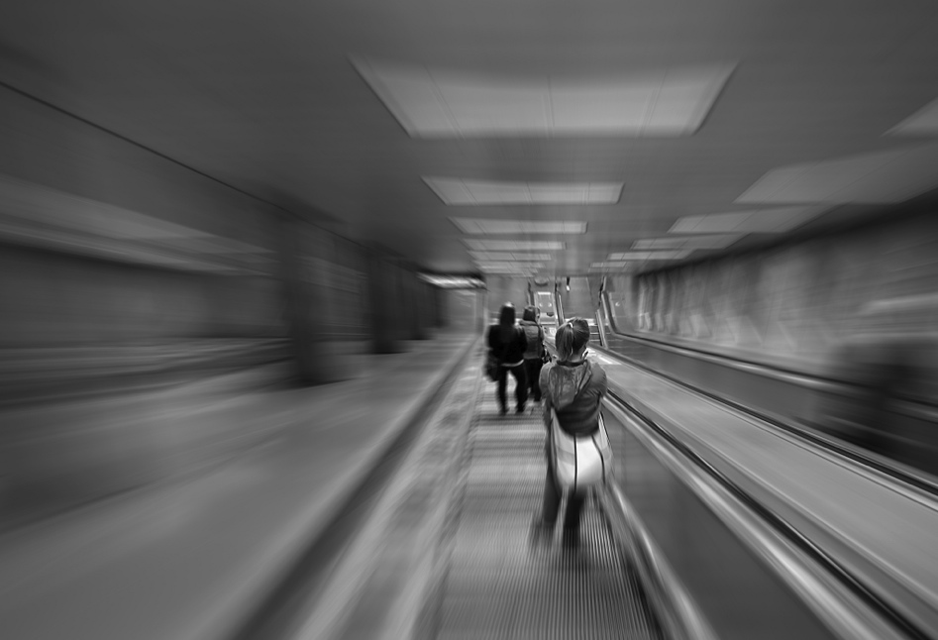
Procesamiento de Imágenes:
Uso de algoritmos computacionales que toman una imagen como entrada y entregan una imagen como salida.
[ INPUT ] [ OUTPUT ]

Slide 23
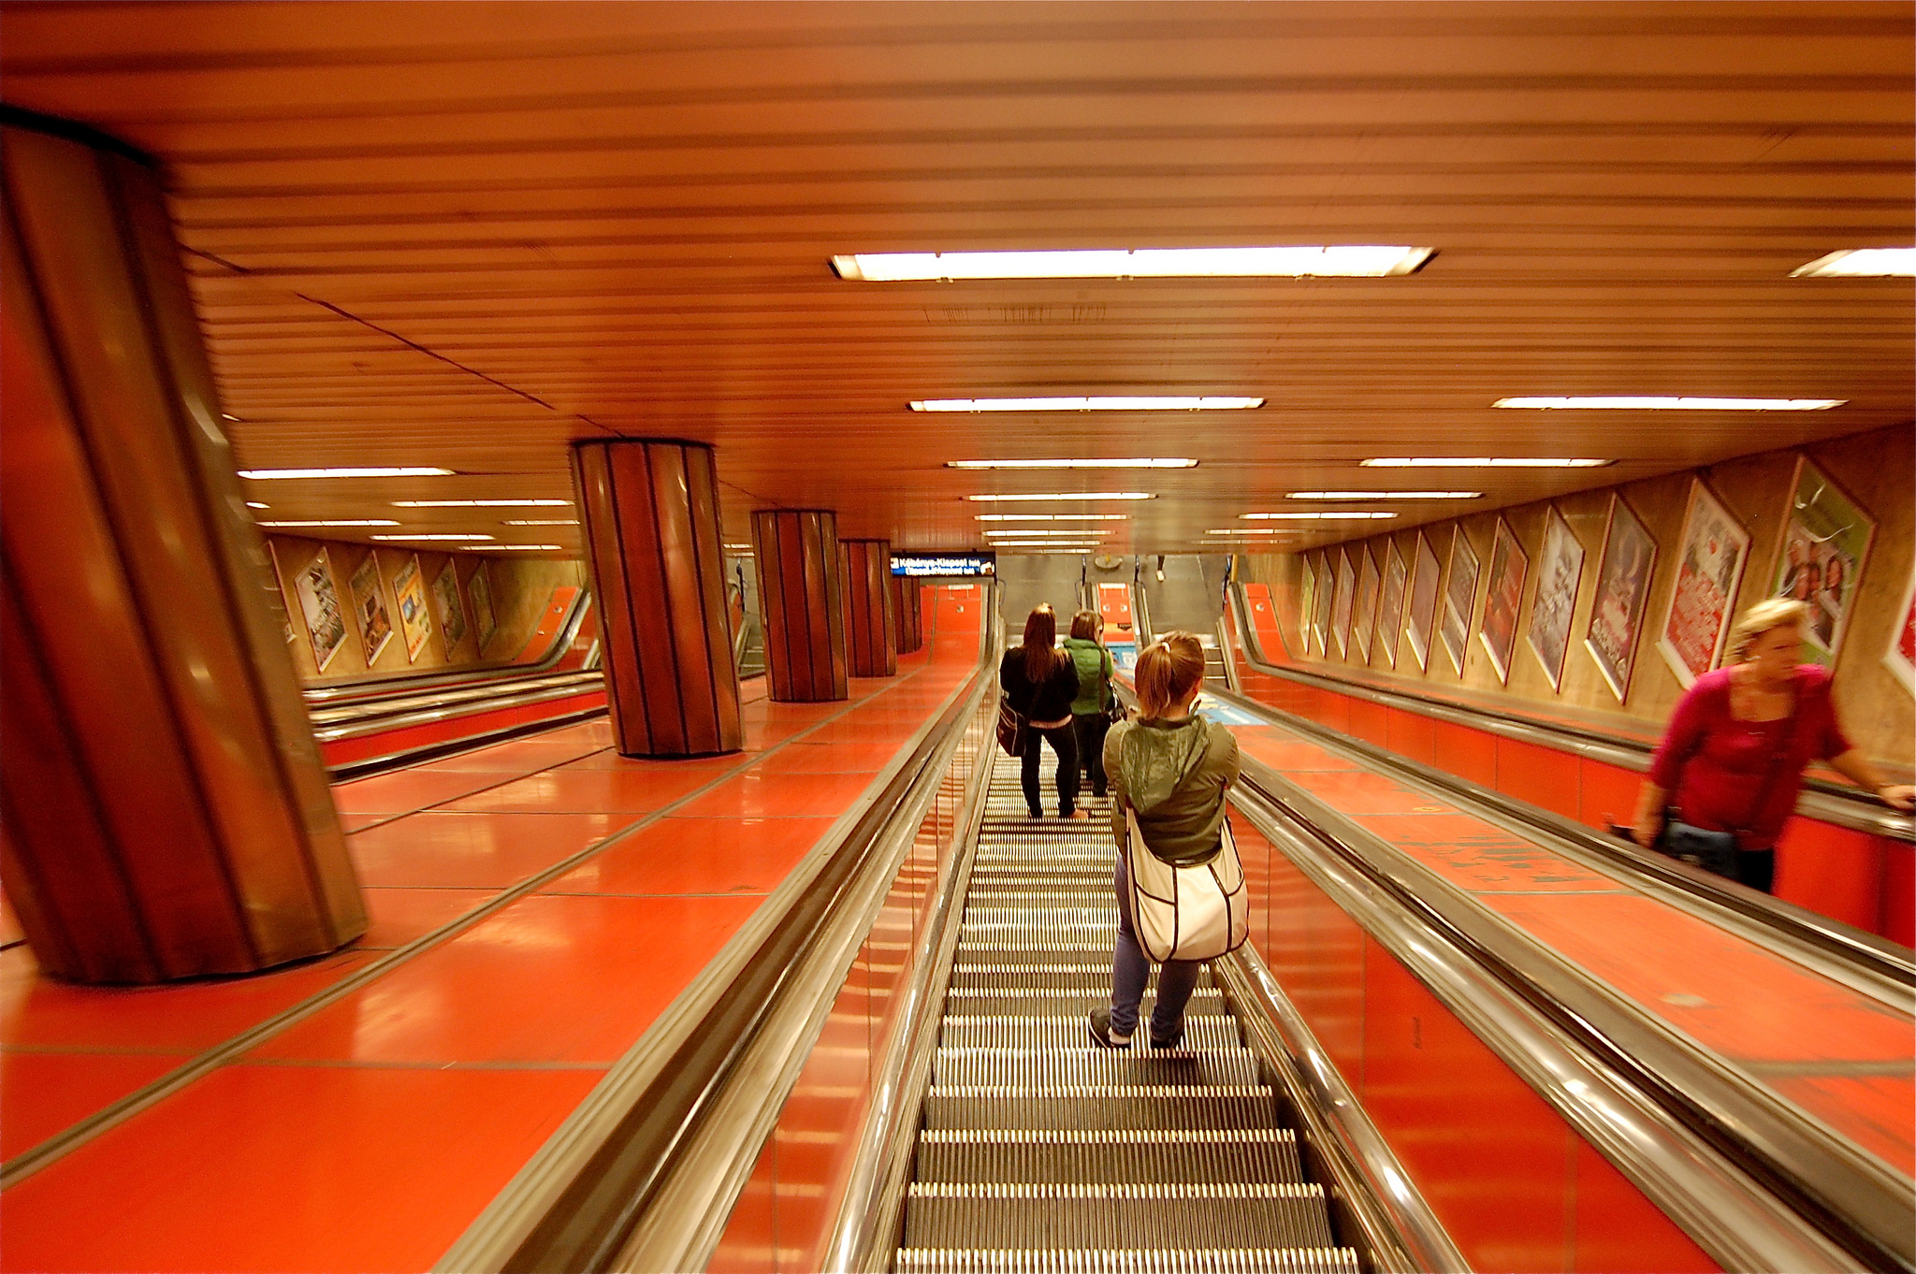

Slide 24
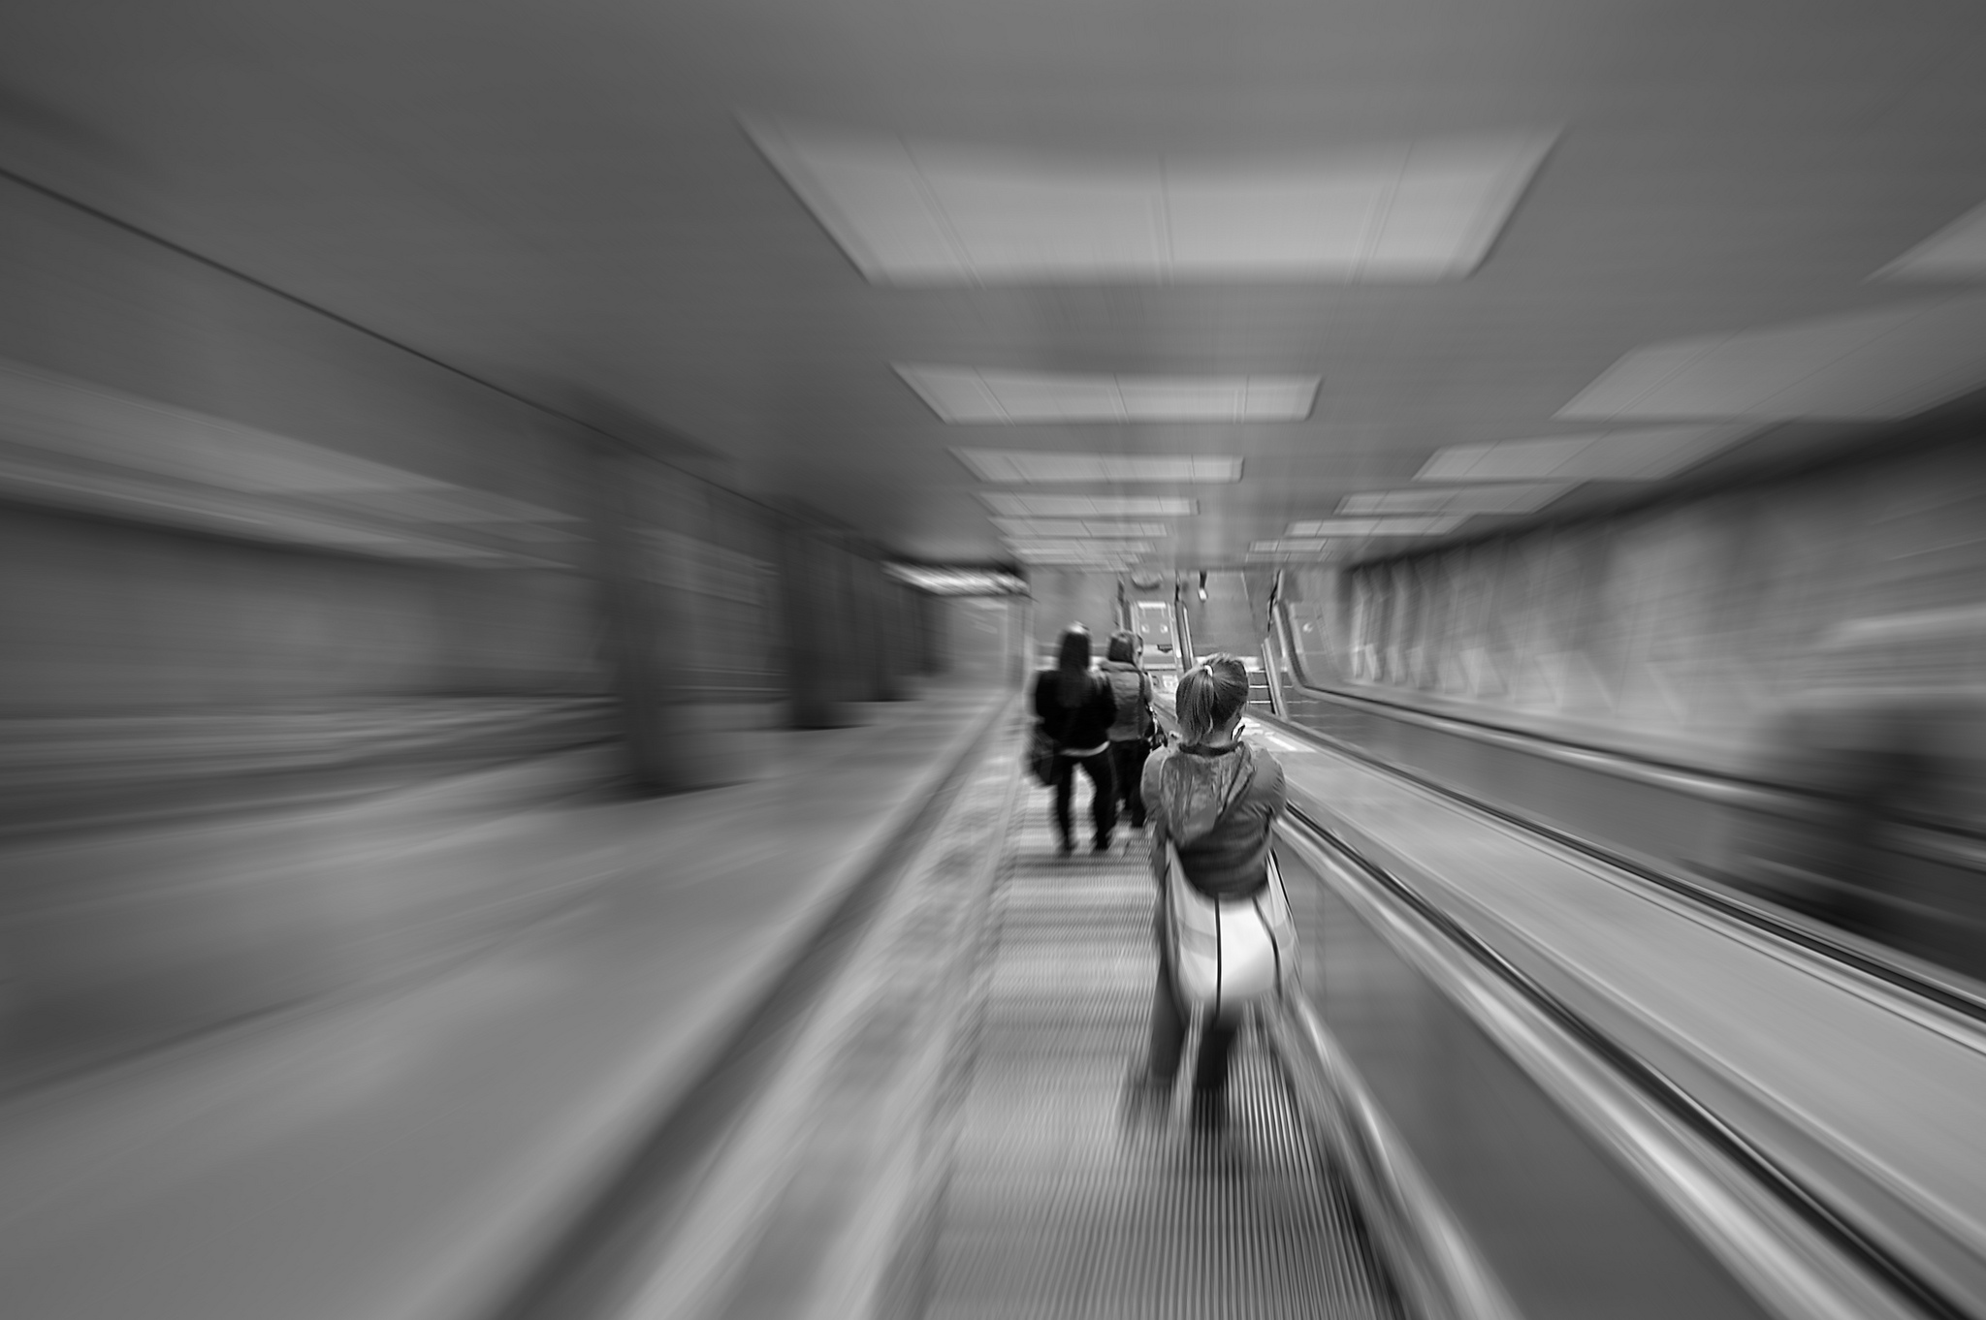

Slide 25
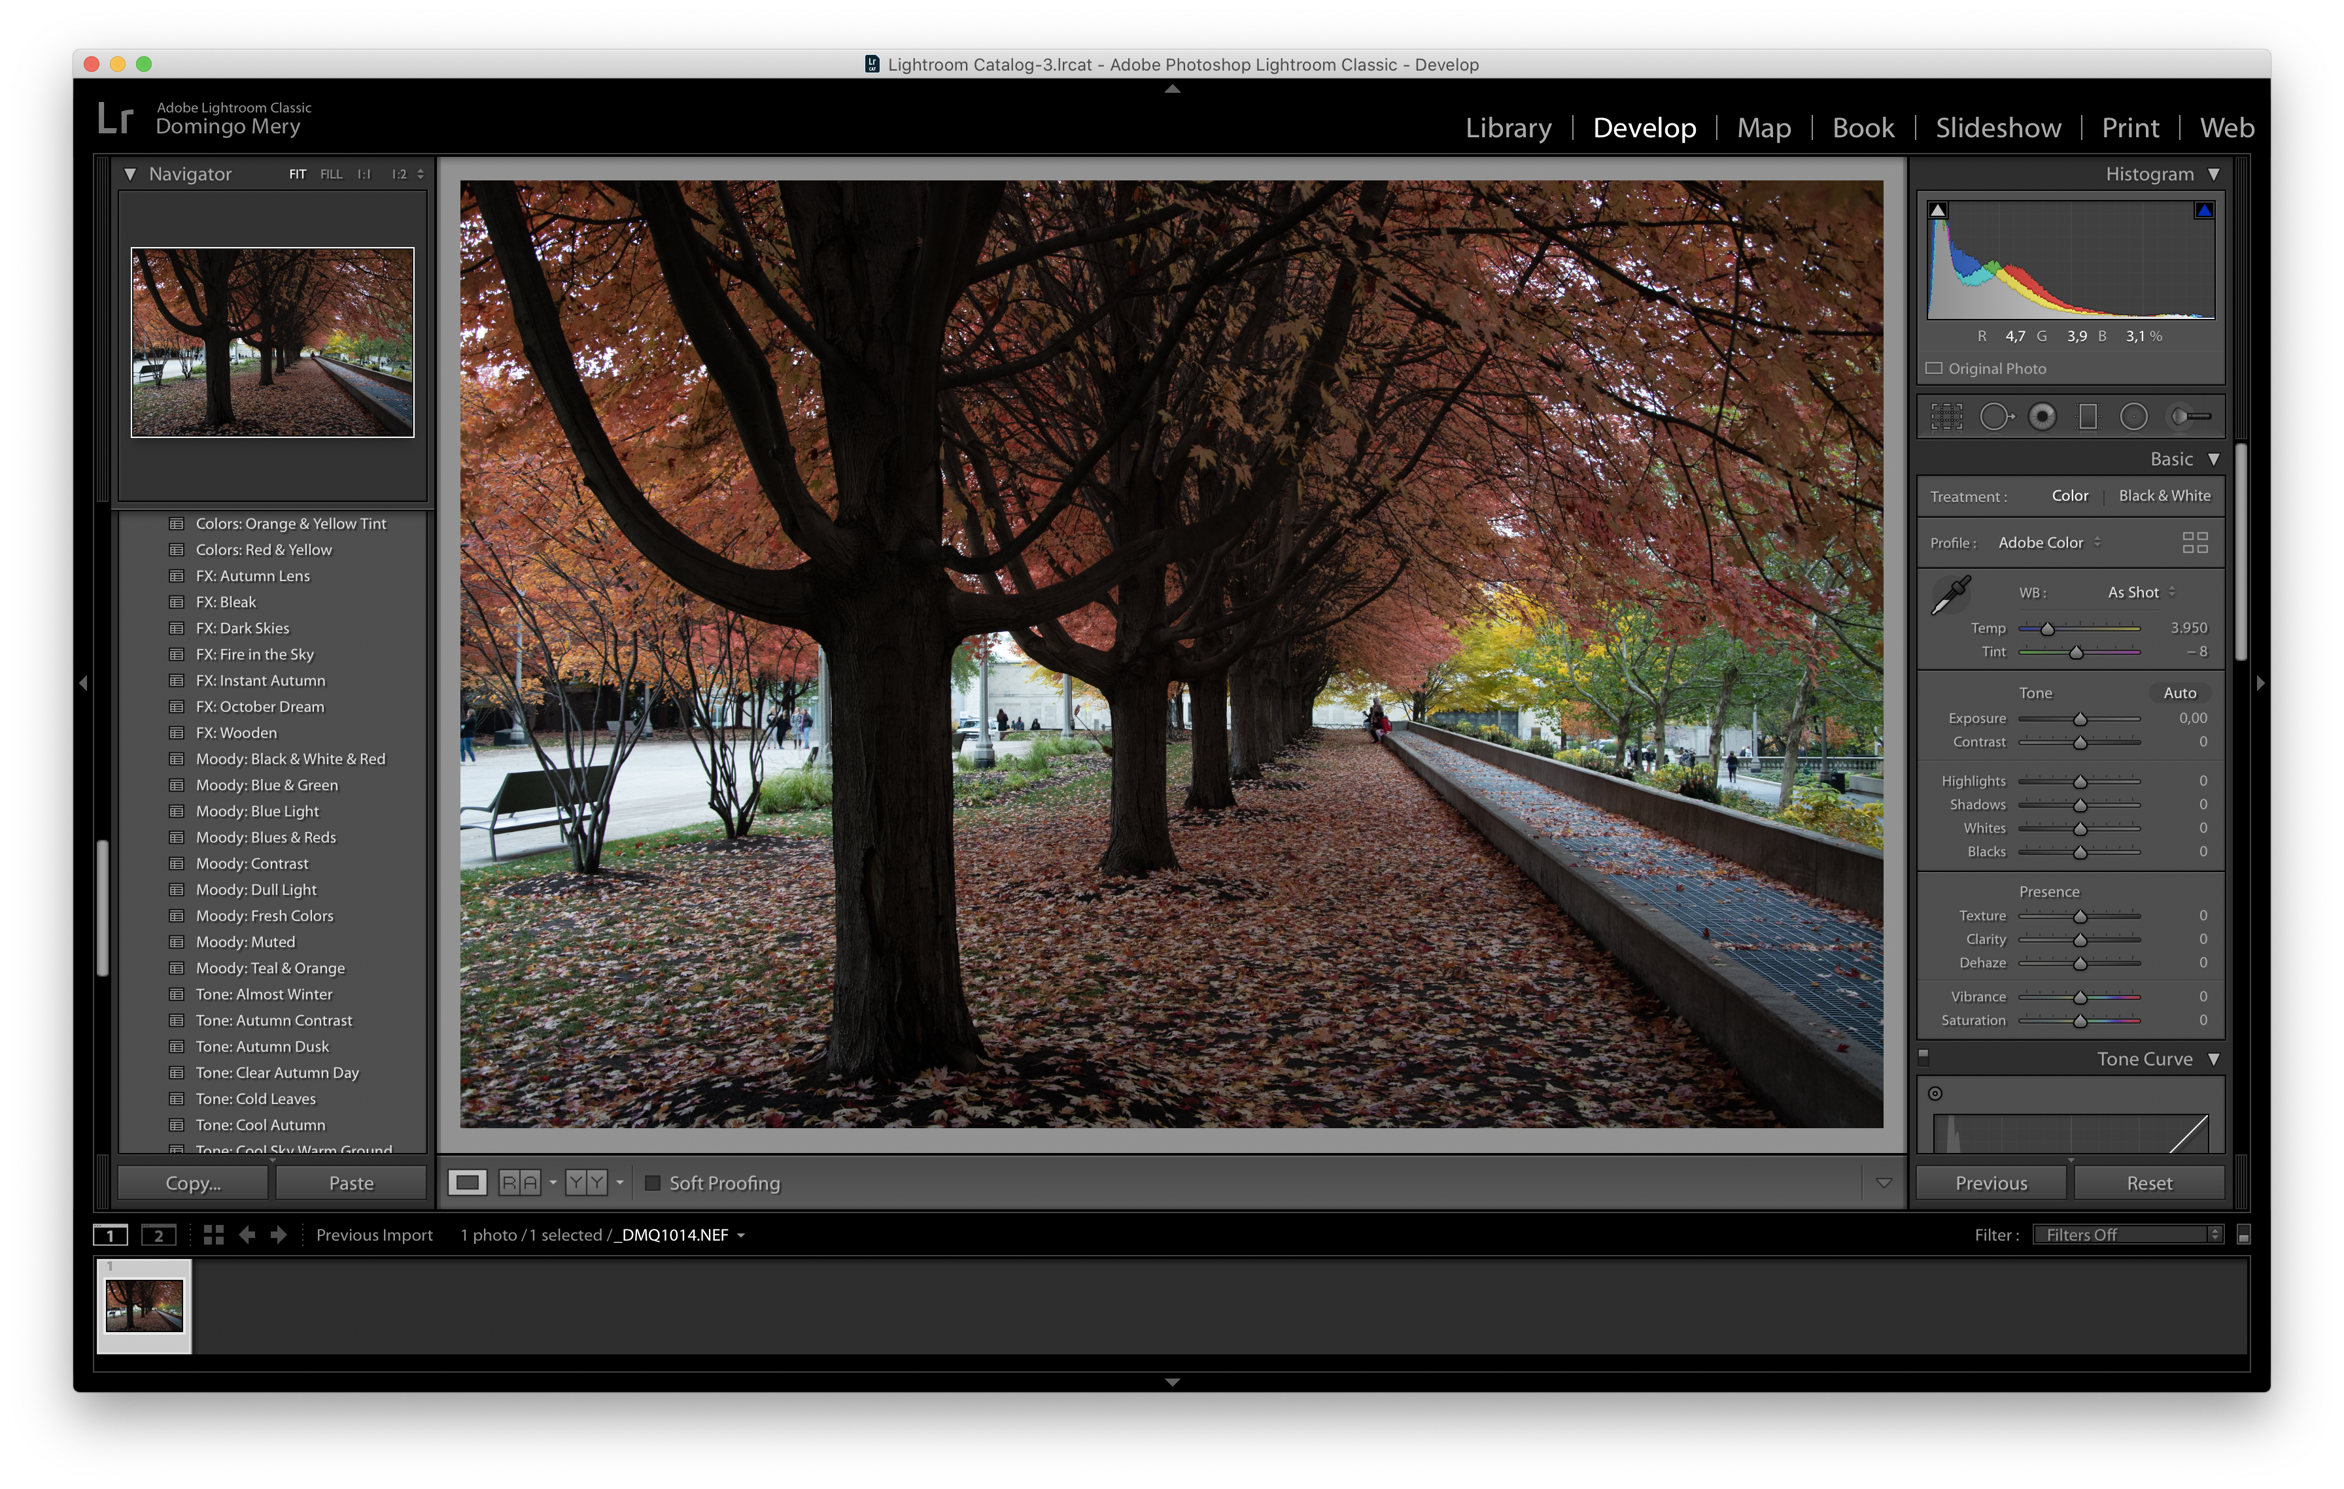

Slide 26
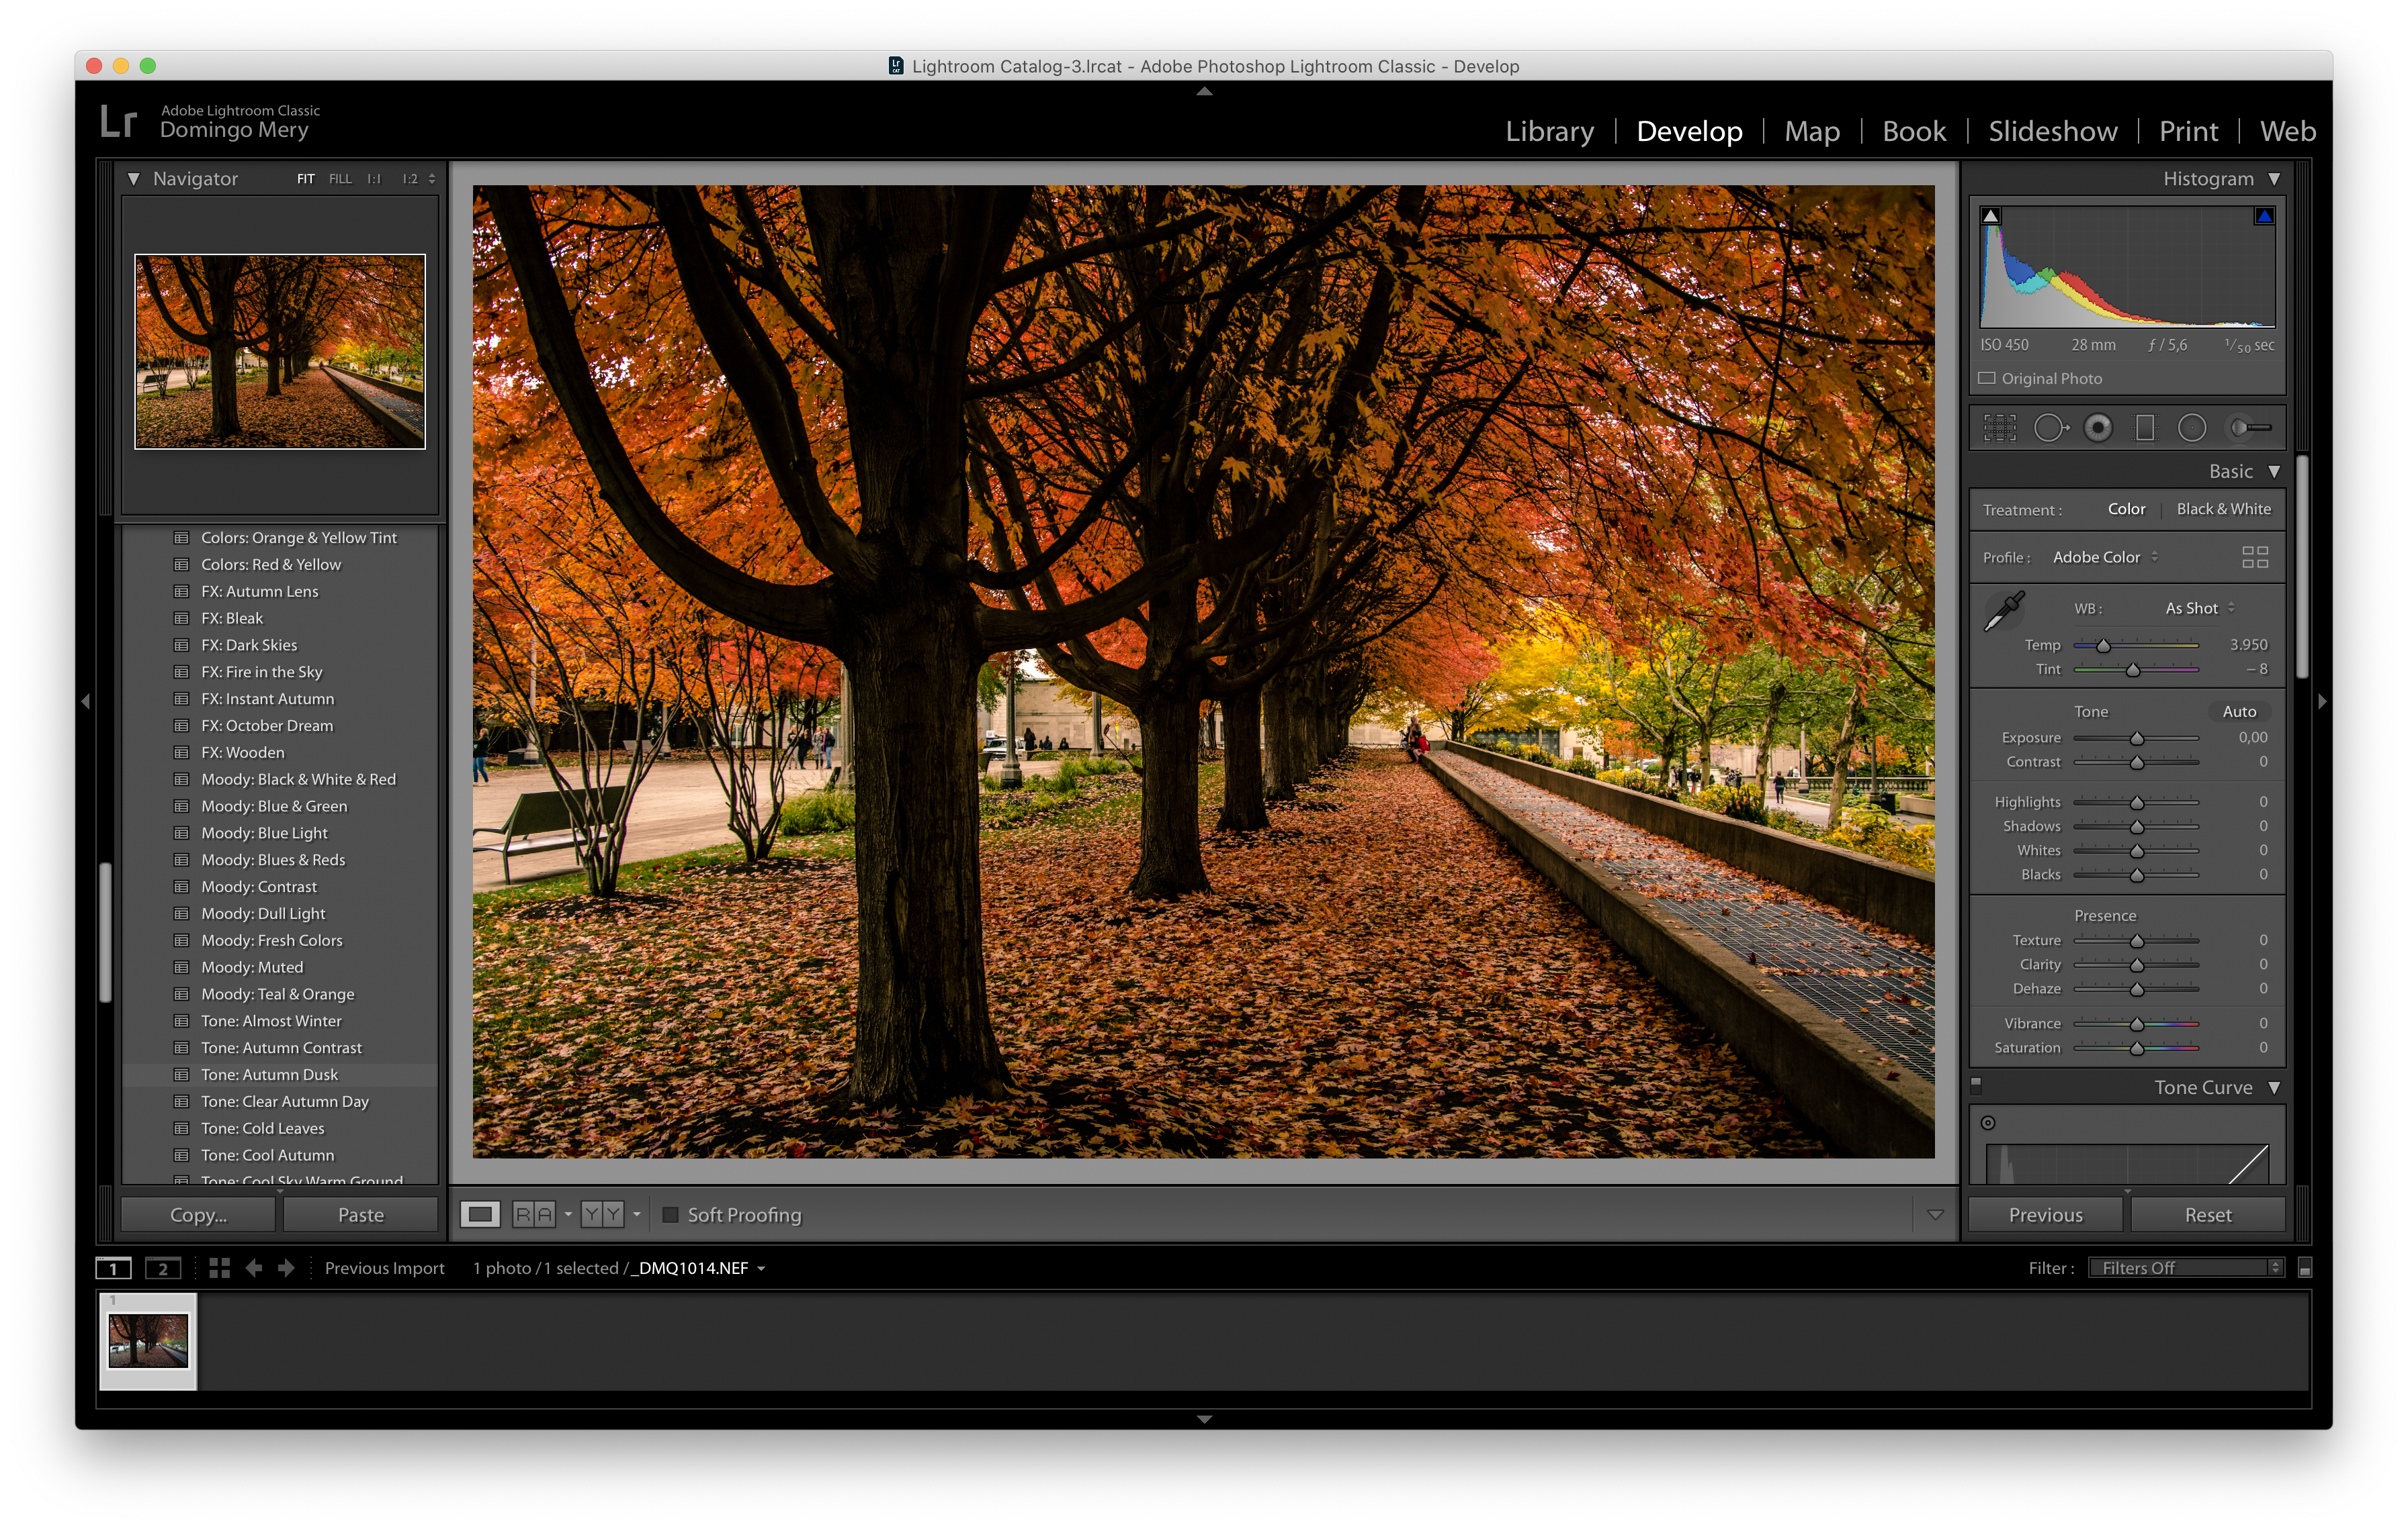

Slide 27
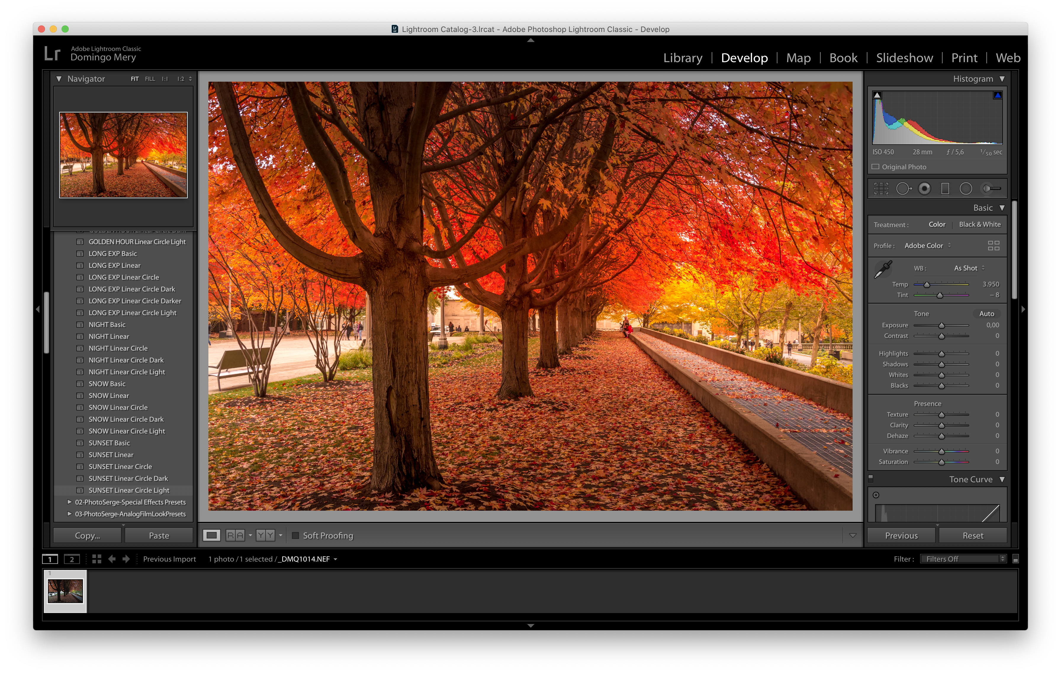

Slide 28
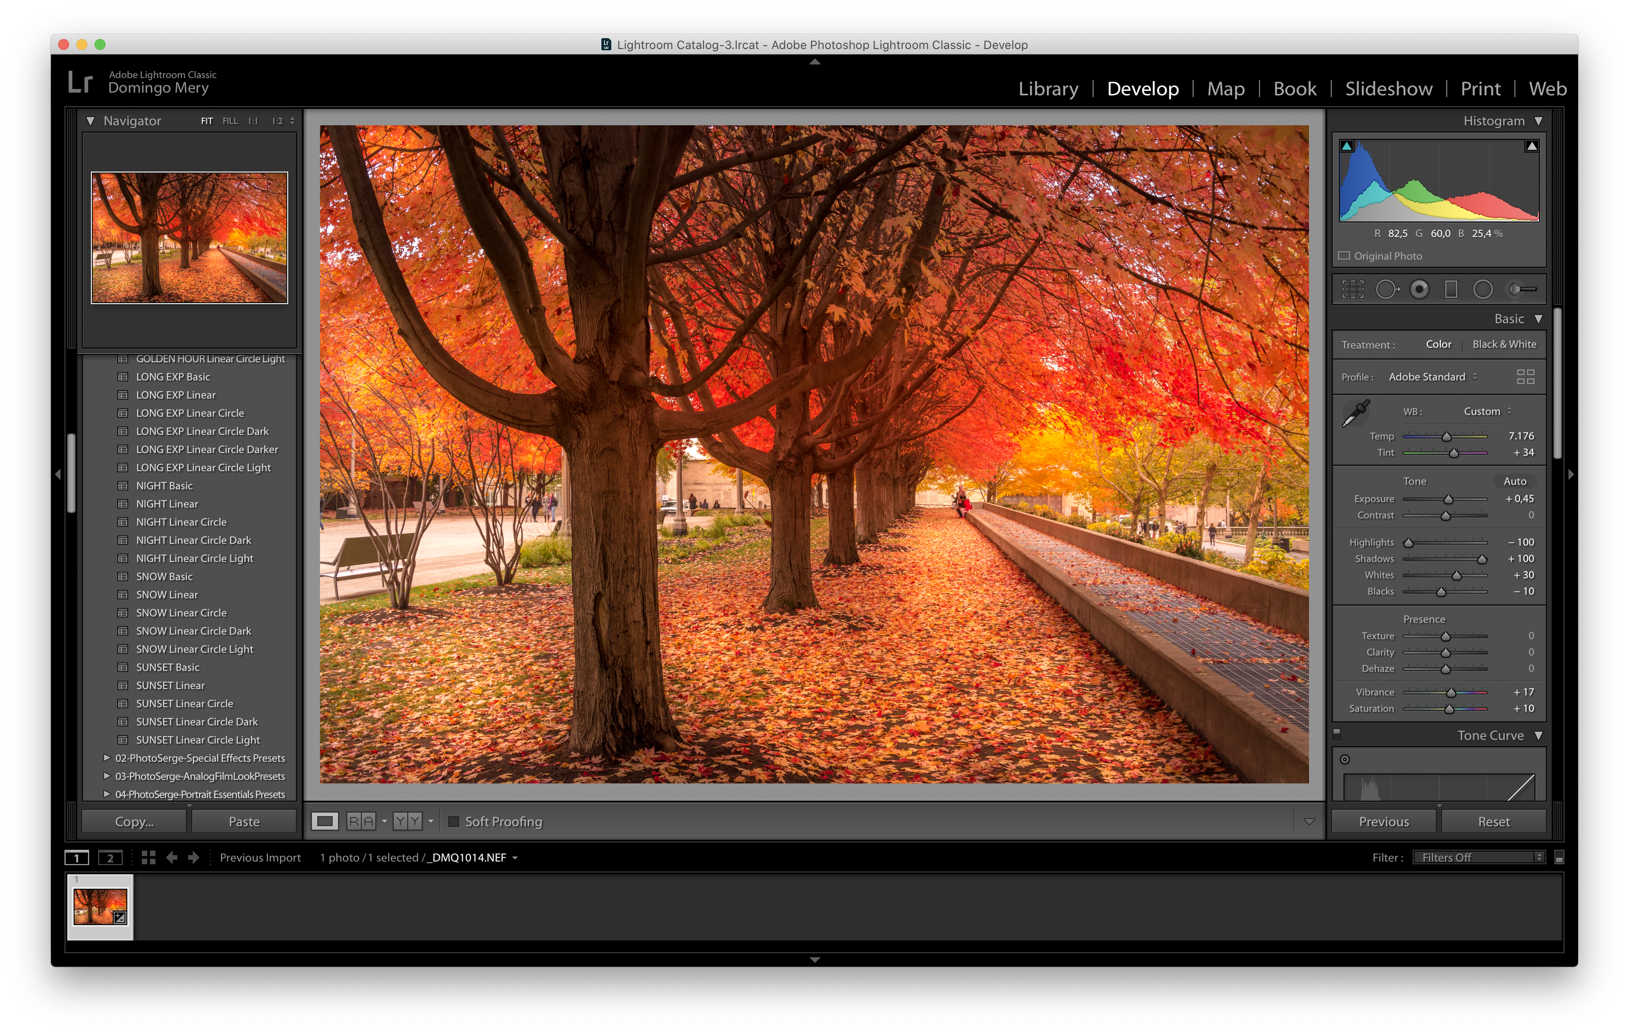

Slide 30
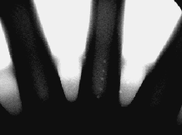
Análisis de Imágenes:
Uso de algoritmos computacionales que toman una imagen como entrada y entregan una medición, una interpretación o una decisión.
Esta pieza tiene 7 defectos

Slide 31
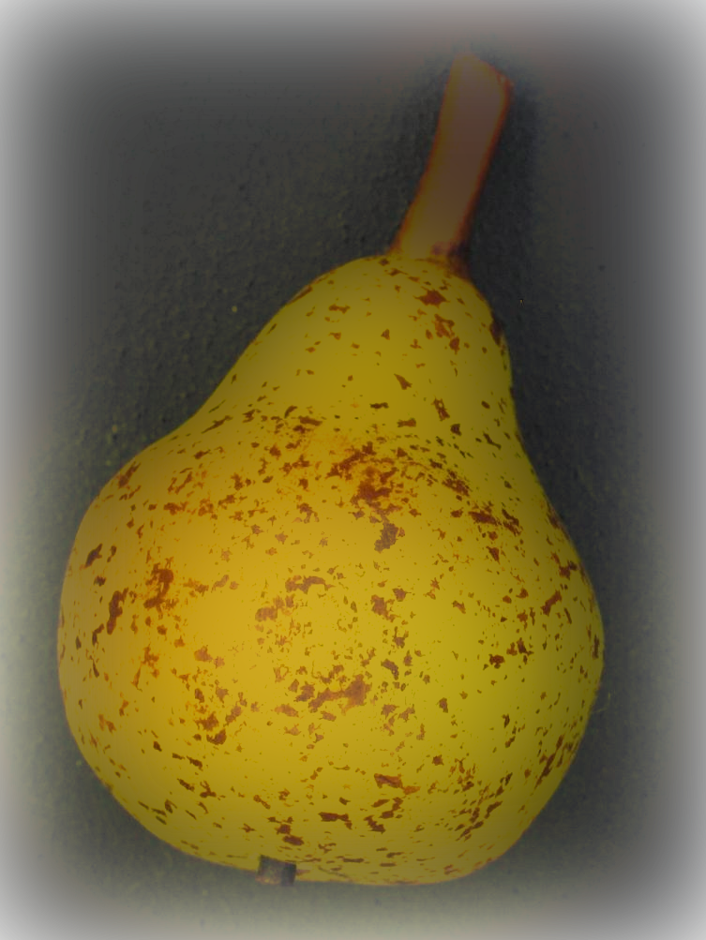


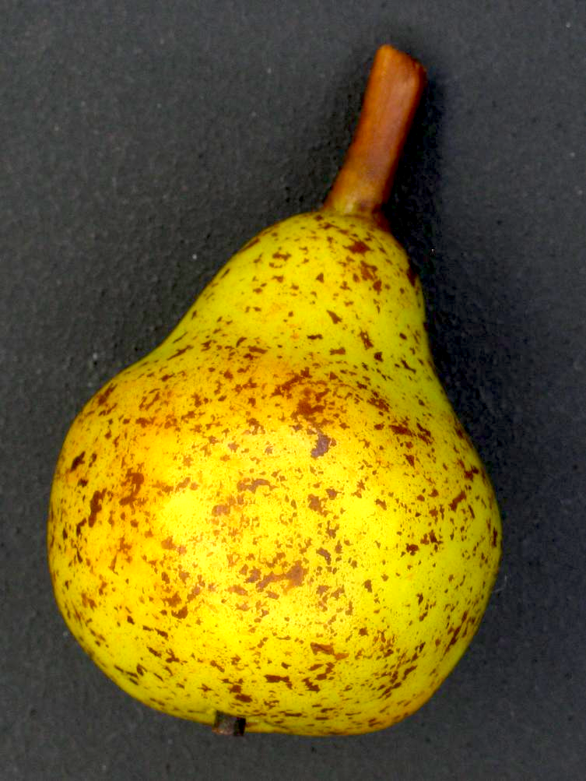
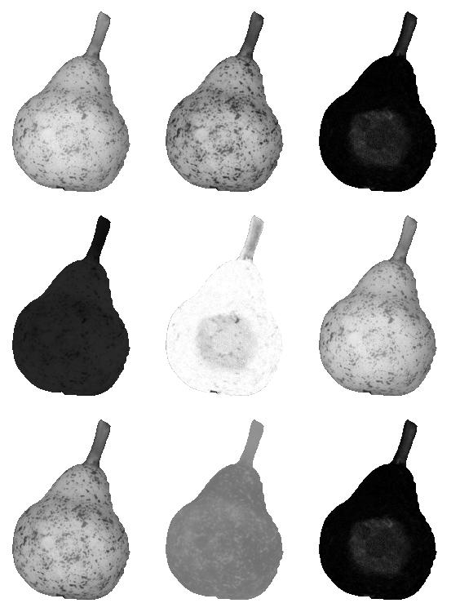
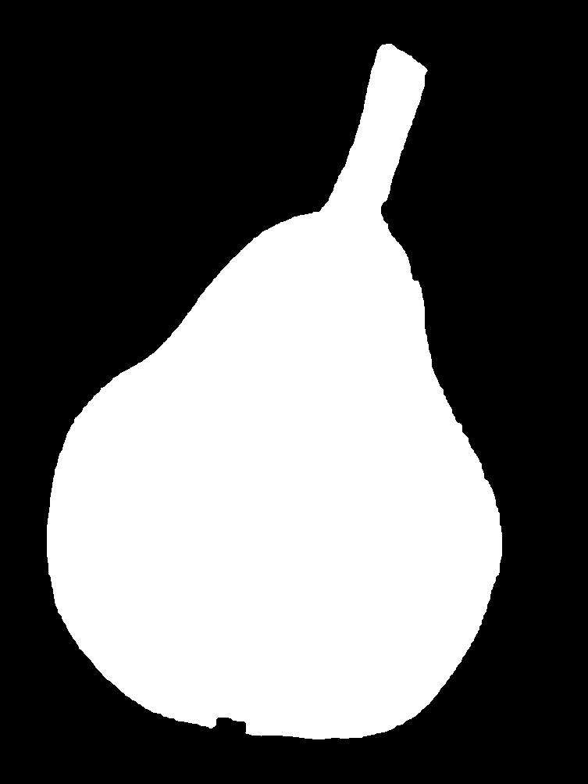
1. Adqusición de imagen
2. Preprocesamiento
3. Segmentación
R G B
color
geometría
4. Extracción de
Características
H S V
Característica | Valor
Intensidad (amarillo) | 0.9875
# manchas | 542
: | :
5. Clasificación
L* a* b*
“premium”

Slide 32
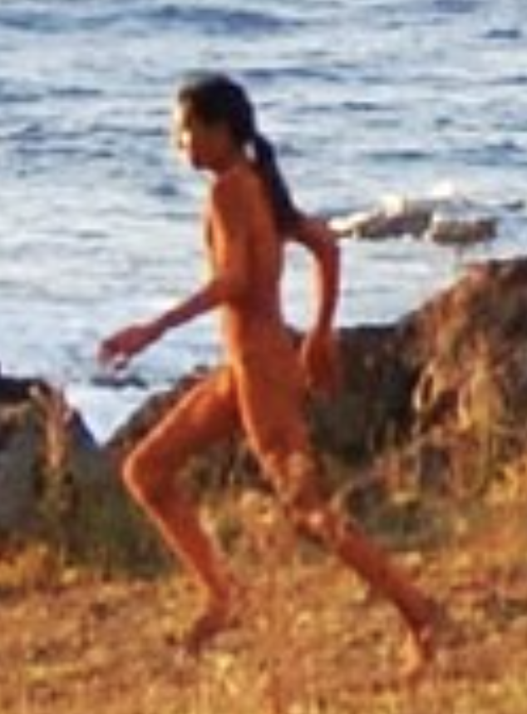
Reconocimiento de Patrones:
Métodos que hacen inferencia a partir de datos. Usualmente, se mide un objeto para asignarlo a una clase
Ritmo cardiaco = 215 bpm
Edad = 15 años
ALARM = ON
Sexo = M

Slide 33
1. Adqusición de imagen
2. Preprocesamiento
3. Segmentación
R G B
color
geometría
4. Extracción de
Características
H S V
Característica | Valor
Intensidad (amarillo) | 0.9875
# manchas | 542
: | :
Reconocimiento de
Patrones:
5. Clasificación
L* a* b*
“premium”

Slide 34
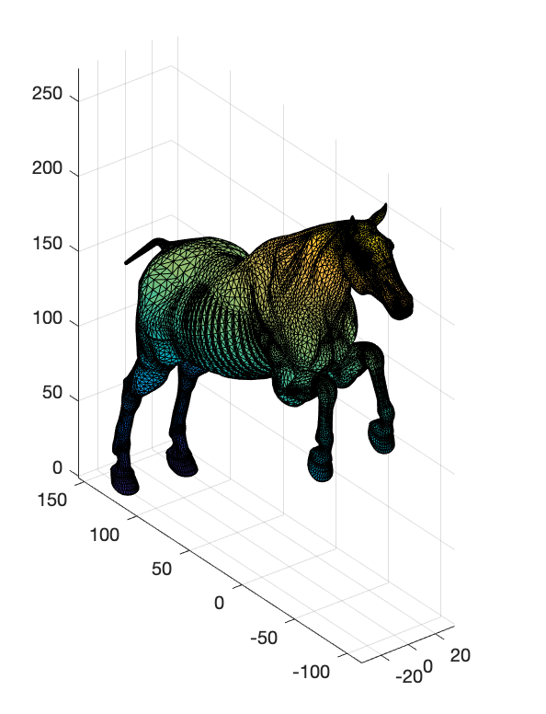
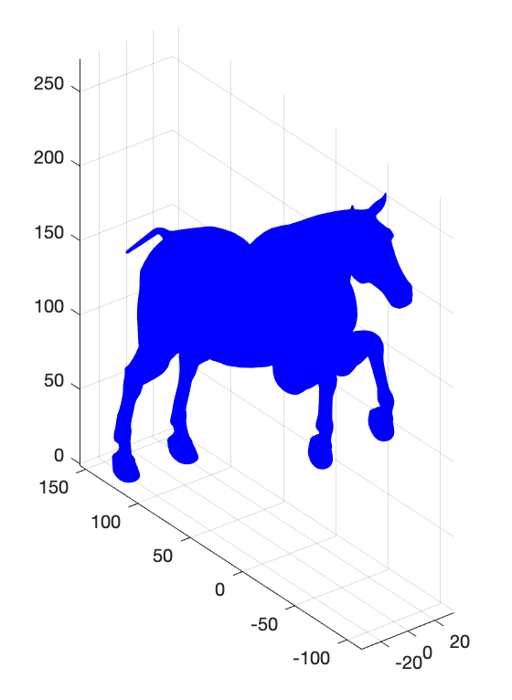
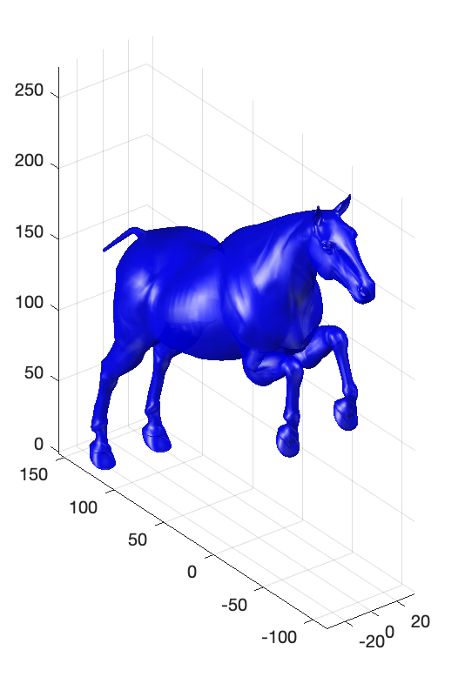
Computación Gráfica:
Uso de algoritmos computacionales para generar imágenes a partir de modelos (objetos 3D, textura, color, iluminación, etc.)
© Iván Sipirán
Notes:
Generation of 3D meshes > blackboard

Slide 35
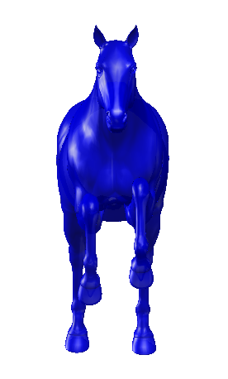
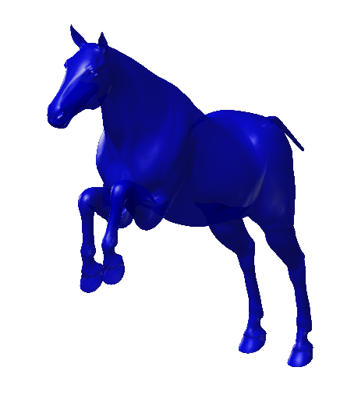
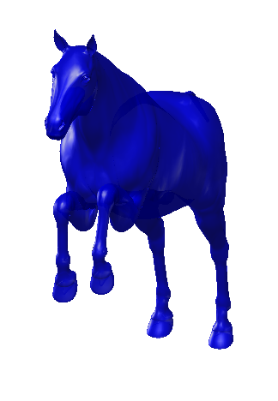
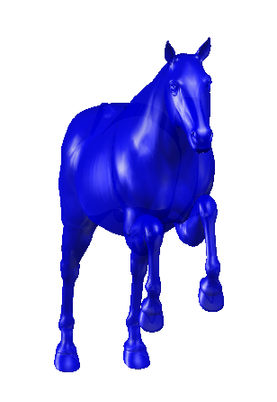
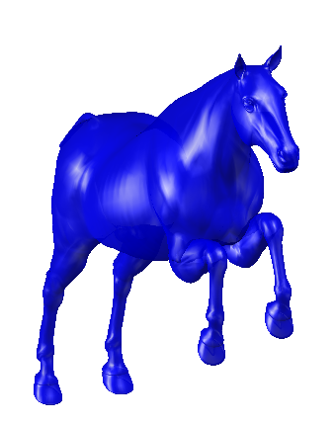
Computación Gráfica:
Uso de algoritmos computacionales para generar imágenes a partir de modelos (objetos 3D, textura, color, iluminación, etc.)
© Iván Sipirán
Notes:
Generation of 3D meshes > blackboard

Slide 36
Visión por Computador:
La visión por computador es la ciencia que le proporciona a los computadores la capacidad de “ver”. [ Faugeras ]
Notes:
Generation of 3D meshes > blackboard

Slide 37
Visión por Computador:
La visión por computador es la ciencia que le proporciona a los computadores la capacidad de “ver”. [ Faugeras ]
La visión por computador es un campo que incluye métodos para adquirir, procesar, analizar y comprender imágenes y, en general, datos de alta dimensión del mundo real para producir información numérica o simbólica, por ejemplo, en forma de decisiones.
[ Wikipedia ]
Notes:
Generation of 3D meshes > blackboard

Slide 38
Visión por Computador:
Objeto
Adquisición
Procesamiento
de
Imágenes
Análisis
De
Imágenes
Fotografía
Rayos X
Termografía
etc,
Filtros
Segmentación
Restauración
Extracción de
características
Selección de
características
Aprendizaje de
máquina
Clasificación
Detección
Medición
Interpretación

Slide 39
Visión por Computador:
Objeto
Adquisición
Procesamiento
de
Imágenes
Análisis
De
Imágenes
Análisis
Multi-Vista
Decisión
Fotografía
Rayos X
Termografía
etc,
Filtros
Segmentación
Restauración
Extracción de
características
Selección de
características
Aprendizaje de
máquina
Clasificación
Detección
Medición
Interpretación
Matching
Tracking
Reconstrucción
Calibración
Base de
Conocimiento

Slide 40
Hemos aprendido:
Las definiciones de:
Procesamiento de imágenes
Análisis de imágenes
Reconocimiento de patrones
Computación gráfica
Visión por computador

